Slide 1

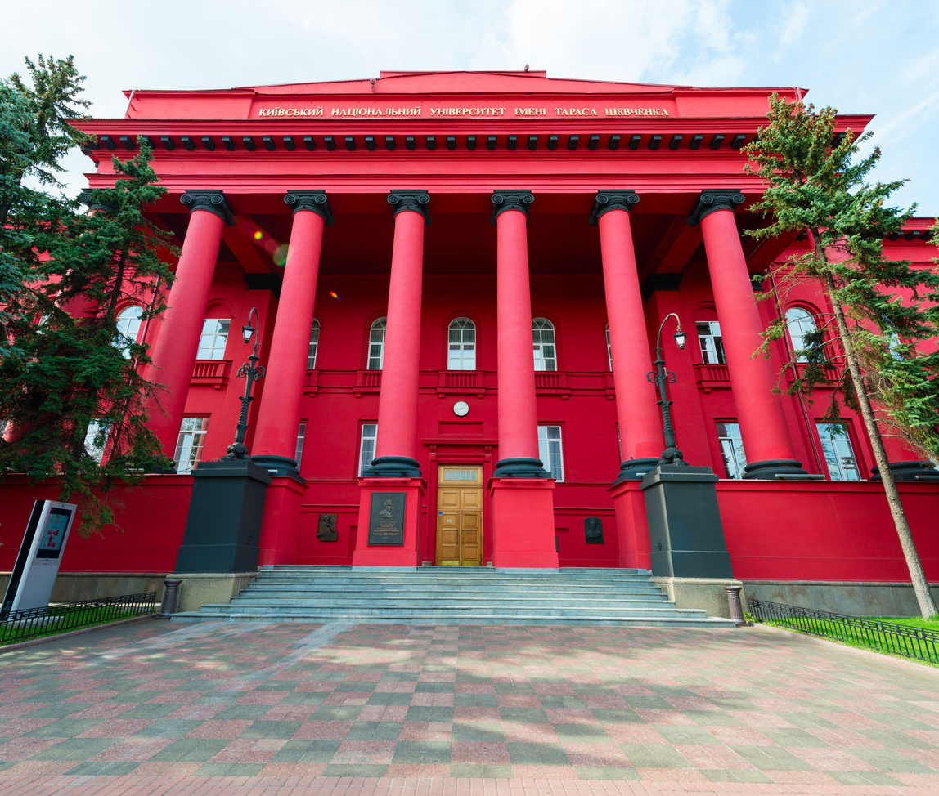




Кваліфікаційна робота магістра на тему:
Прогнозування серцево-судинних хвороб методами машинного навчання
Виконав: Лавринович Владислав Валерійович
Науковий кервіник: д.т.н., доцент Хлевна Юлія Леонідівна
1
Notes:
Шановні члени комісії, хочу представити вам кваліфікаційну роботу магістра на тему Прогнозування серцево-судинних хвороб методами машинного навчання
Науковий Керівник Хлевна Юлія Леонідівна
1

Slide 2

Актуальність
Сьогодні серцево-судинні захворювання є однією з провідних причин смертності у всьому світі.
За даними Всесвітньої організації охорони здоров’я, 32% всіх смертей у світі спричинені ССЗ, що становить близько 17,9 мільйонів життів щороку.
Причиною таких цифр є відсутність регулярний обстежень, безсимптомність ранніх етапів серцево-судинних хвороб та низька обізнаність серед населення.
Notes:
Сьогодні серцево-судинні захворювання (ССЗ) є однією з головних причин смертності в усьому світі. Згідно з даними ВООЗ, 32% усіх смертей у світі викликані серцево-судинними захворюваннями, що становить близько 18 мільйонів життів щороку. Серцево-судинні хвороби посідають перше місце серед причин смертності, друге рак, а третє – респіраторні захворювання, в тому числі ковід-19. На жаль, відсутність регулярних обстежень, безсимптомність ранніх етапів серцево-судинних хвороб та низька обізнаність серед населення сприяють таким високим показникам. Застосування інтелектуального аналізу даних в цій області дозволить підвищити точність та швидкість діагностики, і зібльшить шанси попередження хвороби на ранніх етапах.

Slide 3
Мета та задачі роботи
Мета роботи - аналіз, розробка та впровадження моделей прогнозування серцево-судинних захворювань у пацієнтів методами машинного навчання.
Задачі роботи:
Аналіз діагностики серцево-судинних хвороб методами машинного навчання
Аналіз даних
Розробка, тренування та оцінка моделей
Впровадження моделей у вигляді веб-застосунку
Notes:
Метою роботи були аналіз, створення та впровадження моделей машинного навчання для прогнозування серцево-судинних хвороб. Відповідно задачі роботи наведено на слайді.

Slide 4
Об’єкт та предмет дослідження
Об’єкт дослідження – процеси прогнозування серцево-судинних захворювань за допомогою методів машинного навчання.
Предмет дослідження – моделі, методи, технології машинного навчання для прогнозування серцево-судинних захворювань.
Наукова новизна роботи – розроблено методику застосування алгоритмів машинного навчання для передбачення серцево-судинних хвороб з вищою точністю, ніж в попередніх дослідженнях. Отримані в результаті роботи моделі впроваджено в інформаційну систему, що дозволяє пацієнтам та лікарям проводити ранню діагностику та попередити серцево-судинні захворювання
Notes:
Об’єкт дослідження – це процеси прогнозування серцево-судинних хвороб методами машинного навчання а предмет дослідження – самі методи та моделі для прогнозування.
Наукова новизна роботи полягає у розробці методики для прогнозування серцево-судинних хвороб методами машинного навчання з вищою точністю, ніж в попередніх дослідженнях та розробці автоматизованої системи з використанням отриманих моделей.

Slide 5
Апробація результатів роботи
Автор виступав доповідачем на VIII International conference “Information Technology and Implementation” (IT&I-2021). За результатами конференції стаття опублікована та індексована в Scopus.
За результатами магістерської роботи, здобувачем підготовлено роботу на Всеукраїнський конкурс студентських наукових робіт зі спеціальності 122 Комп’ютерні науки, яка зайняла перше місце (І тур).
Notes:
Результати дослідження були представлені у вигляді доповіді на конференції IT&I-2021, після чого стаття з матеріалами була опублікована та індексована в Scopus.
Також було підготовлено роботу на Всеукраїнський конкурс студентських наукових робіт зі спеціальності Комп’ютерні науки, яка зайняла перше місце (І тур).

Slide 6
Аналіз попереднього використання алгоритмів
Support vector machine (96.67%)
Naive Bayes (98.60%)
Decision tree (82.6%)
Random Forest (87.64%)
XGBoost (91.8%)
Deep neural network (95,4%)
Notes:
На цьому слайді ми перерахували набір застосованих методів і точність їх попереднього застосування.

Slide 7
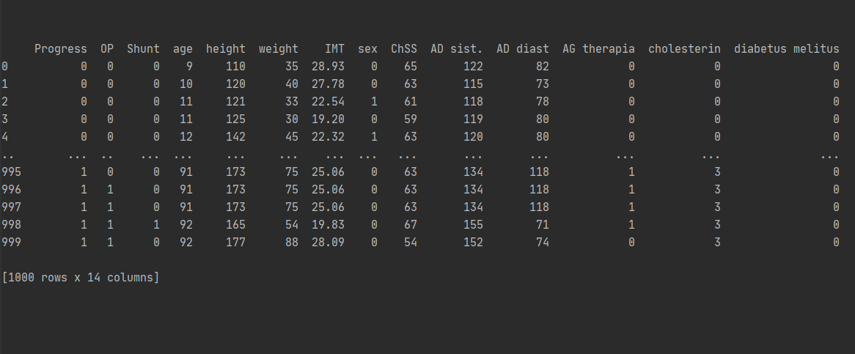
Аналіз датасету
Набір даних, використаний для цього дослідження, надано Національним інститутом серцево-судинної хірургії імені Амосова. Набір даних містить 14 стовпців і 1000 записів пацієнтів.
Так як кількість даних недостатня для побудови точних та якісних моделей, були використані інструменти для генерації синтетичних даних, а саме сервіс mostly.ai
Notes:
Набір даних, використаний для цього дослідження, надав Національний інститут серцево-судинної хірургії імені Амосова. Набір даних містить 14 стовпців і 1000 записів пацієнтів.
Набір включає дані як пацієнтів із підтвердженими проблемами серця, так і здорових.
Дані включають основні показники пацієнта (вік, стать та ін.) та медичні (наявність хірургічних втручань, тиск, частота серцебиття та ін.)
Кожен запис також містить індикатор (прапорець), який вказує на те, чи діагностовано серцеві хвороби пацієнта чи ні.
Так як датасет був невеликий, ми використали технологію генерації синтетичних даних на основі вже існуючого датаесту. Та додали їх до оригінальних.

Slide 8
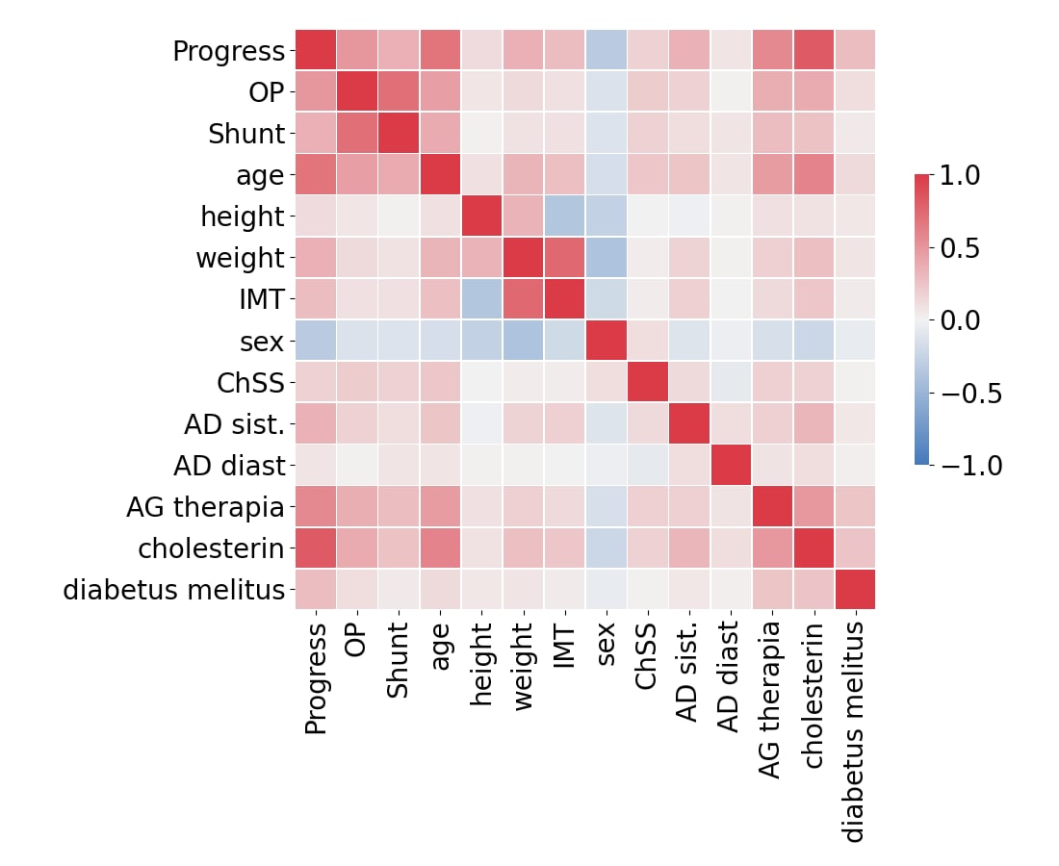
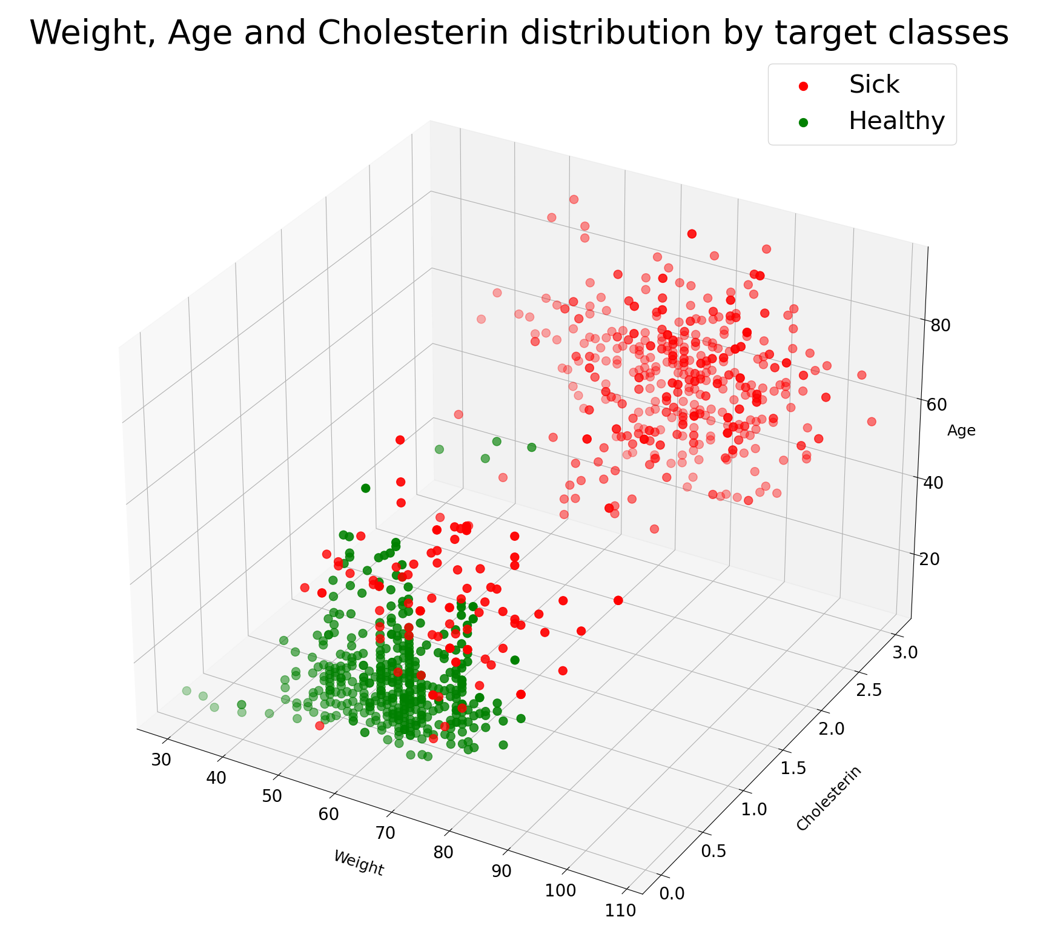
Аналіз датасету
Теплова карта кореляції атрибутів
Розподіл даних у 3д площині
Notes:
На слайді ми можемо побачити теплову карту кореляції атрибутів і розподіл даних за більшістю корельованих атрибутів і цільовим класом
На основі теплової карти ми можемо визначити кореляцію між атрибутами нашого набору даних.
На основі розподілу даних можна визначити, що більшість пацієнтів з атеросклерозом мають високий рівень холестерину, середнього або старшого віку та мають надлишкову вагу, тоді як здорові пацієнти переважно мають вагу до 80 кілограмів, низький рівень холестерину та вік до 40 років.
Цей висновок відображає загальне уявлення про атеросклероз і відповідає факторам ризику: на атеросклероз частіше хворіють літні люди, люди з надмірною вагою і високим рівнем холестерину.

Slide 9
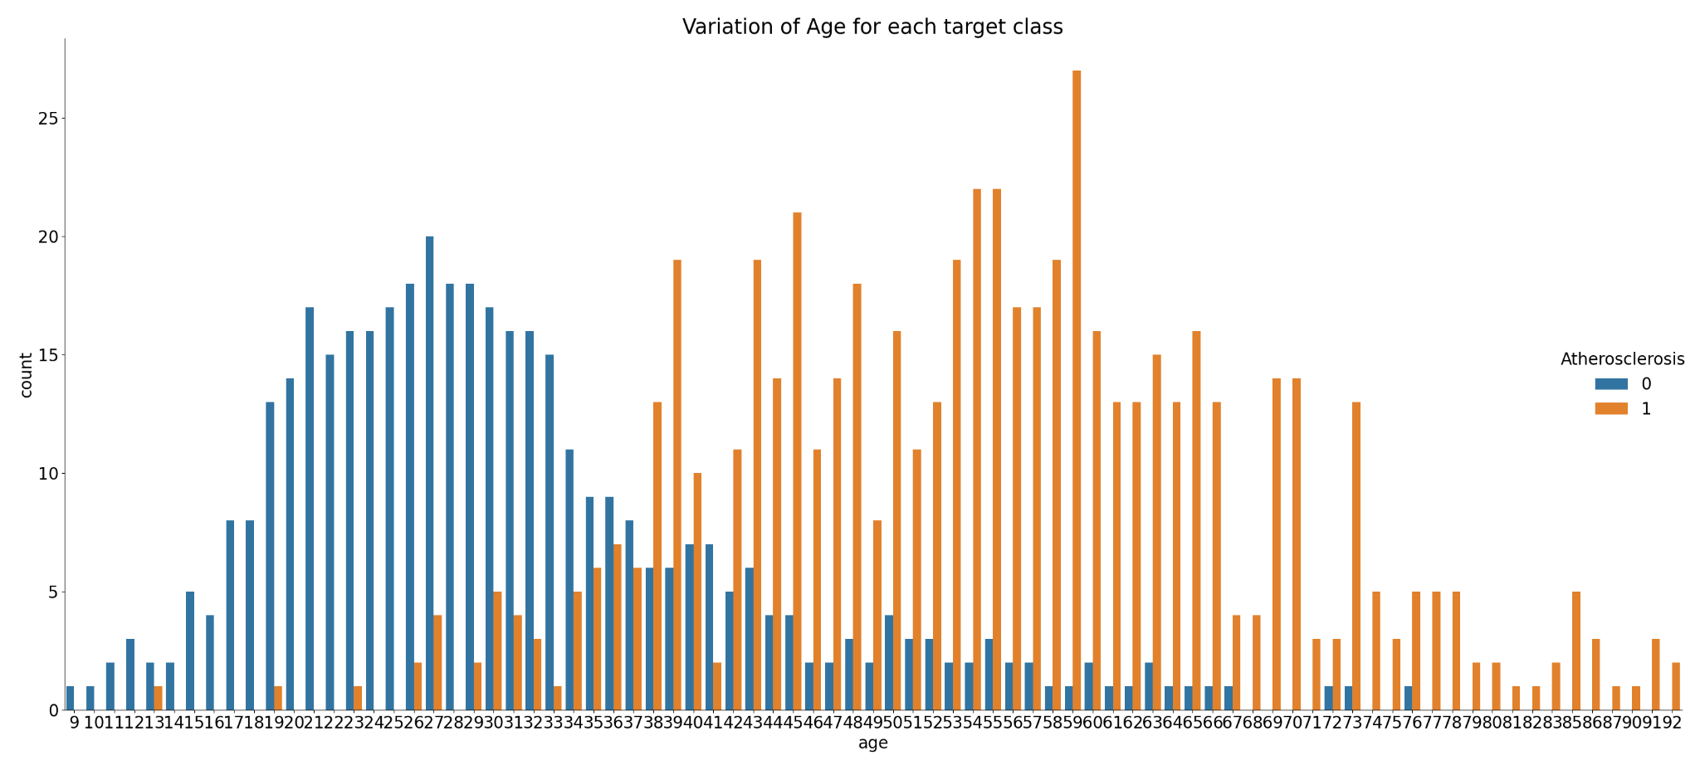
Розподіл даних за віком
Notes:
На цьому слайді ми можемо побачити розподіл даних за віком та наявністю хвороби. Розподіл наближений до рівномірного, при цьому середній вік пацієнтів з наявними серцево-судинними хворобами значно більший, ніж у здорових, що підтверджує попередні твердження.

Slide 10






Засоби реалізації моделей
Для цієї роботи ми використали мову програмування Python версії 3.8 та її екосистему.
Notes:
Для цього дослідження ми використовували мову програмування Python та її екосистему. Зараз Python є найпопулярнішою мовою програмування для аналізу даних і машинного навчання, і пропонує багато бібліотек і рішень для вирішення таких проблем
Pandas для роботи з датасетом, numpy для роботи з числовими операціями, scikit-learn для побудови моделей машинного навчання, keras та tensorflow для конфігурації нейронної мережі та платформу streamlit для впровадження застосунку.

Slide 11
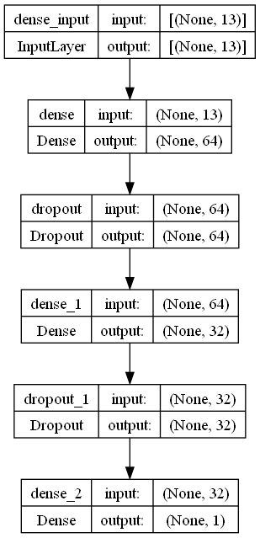
Застосування алгоритмів
Дослідження проводилося з використанням наступних методів машинного навчання: SVM, naive bayes, decision tree, random forest, XGBoost і нейронної мережі як техніки глибокого навчання. Детальніше зупинимося на нейромережі, так як вона більш складна в конфігурації і налаштуванні. Усі інші методи застосовувалися з параметрами конфігурації за замовчуванням, встановленими в бібліотеці scikit-learn.
Для нейронної мережі ми використовували набір повністю зв’язаних щільних шарів з випаданням, щоб уникнути переобладнання, і ReLU як функцію активації. Набір даних був розділений на тестовий і навчальний набори, 20% і 80% відповідно. Процес навчання складався з 500 епох для досягнення більшої точності результату.
Notes:
We will elaborate on the neural network, as it is more complicated in configuration and tuning. All the other methods were applied with default configuration parameters set in scikit-learn library.
For the neural network we used a set of dense layers with dropout to avoid overfitting and ReLU as an activation function. For the output layer we used sigmoid function and binary cross entropy loss function, because the task of the model is binary classification, and adam optimizer. The dataset was divided into test and training sets, 20% and 80% accordingly. The training process consisted of 500 epochs to reach better accuracy of the result.

Slide 12
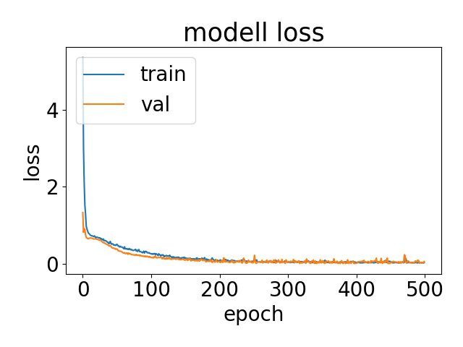
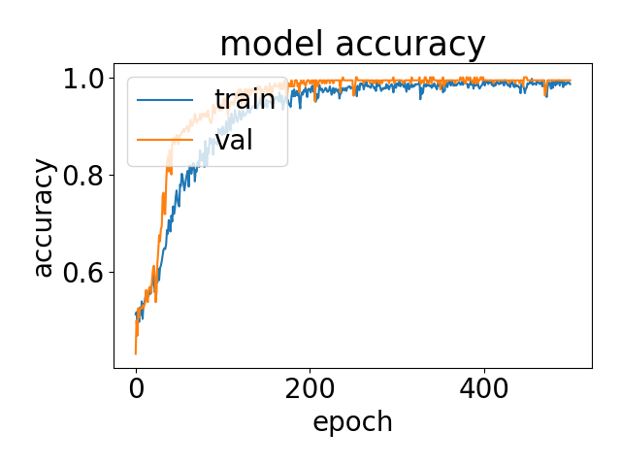
Застосування алгоритмів
Графіки тренування нейронної мережі
Notes:
As we can see from the plots, we avoided underfitting and overfitting of the neural network model with usage of dropout layers and tuning hyperparameters.

Slide 13
Застосування алгоритмів
Algorithm | Training accuracy | Test accuracy
SVM | 0.895 | 0.885
Naive Bayes | 0.975625 | 0.97
Decision Tree | 1.0 | 0.96375
Random Forest | 0.999375 | 0.98125
XGBoost | 1.0 | 0.98625
Neural network | 0.9878125 | 0.98875
Notes:
All the models showed extremely high accuracy scores, and performed better in this study in comparison with overviewed application cases with CAD disease datasets. We used a confusion matrix for comparison of ML algorithms’ performance for training and testing sets.
Among all applied algorithms, Random Forest and Neural Network showed best performance for both training and test processes.
Also we should notice that all obtained models reached a very high accuracy score, which makes them applicable for atherosclerosis prediction in medical institutions for different purposes.

Slide 14
Результати критичного тесту
Портрети пацієнтів:
Здоровий пацієнт – чоловік 20 років, зріст 175 см, вага 70 кг, пульс 65 уд/хв, тиск 120/80, холестерин завжди в нормі, діабетом не хворіє, хірургічних втручань не було.
Хворий пацієнт – чоловік 55 років, зріст 175 см, вага 100 кг, пульс 90 уд/хв, тиск 153/93, холестерин іноді вище норми, діабетом не хворіє, мав оперативні втручання та антигіпертензивну терапію.
Непевний – чоловік 25 років, зріст 175 см, вага 80 кг, пульс 60 уд/хв, тиск 120/80, холестерин вище в межах норми, хворіє діабетом, хірургічних втручань не було.
Тип пацієнта\Алгоритм | Neural Network | XGBoost | Random Forest
Здоровий | 7.63% | 0.0% | 15.0%
Непевний | 75.58% | 4.22% | 40.0%
Хворий | 100.0% | 100.0% | 100.0%
Notes:
On the slide we can see Attribute correlation heatmap and Data distribution by most correlated attributes and target class
Based on the heatmap, we can define correlation between attributes of our data set.
Based on the data distribution we can define that most patients with atherosclerosis have high cholesterol level, are middle-aged or older, and overweight, while healthy patients mostly have weight under 80 kilos, low cholesterol levels and are under 40.
This conclusion reflects the general idea of atherosclerosis and corresponds to the risk factors: atherosclerosis is more common for older people, people with overweight and high cholesterol levels.

Slide 15
Впровадження моделей
Впровадження моделей реалізовано у вигляді веб-застосунку який надає можливість пройти опитування, і за результатами відповідей передбачити імовірність наявності серцево-судинних захворювань.
Застосунок створено та розгорнуто на платформі streamlit, яка дозволяє доволі легке та швидке розгортання веб-застосунків для дата аналітиків на мові python. Альтернативно додаток можна розгорнути на будь-якій платформі, наприклад AWS, Azure, GCP.
Отримані категоріальні дані трансформуються в числові, та оброблюються перед отриманням прогнозу
Notes:
We will elaborate on the neural network, as it is more complicated in configuration and tuning. All the other methods were applied with default configuration parameters set in scikit-learn library.
For the neural network we used a set of dense layers with dropout to avoid overfitting and ReLU as an activation function. For the output layer we used sigmoid function and binary cross entropy loss function, because the task of the model is binary classification, and adam optimizer. The dataset was divided into test and training sets, 20% and 80% accordingly. The training process consisted of 500 epochs to reach better accuracy of the result.

Slide 16
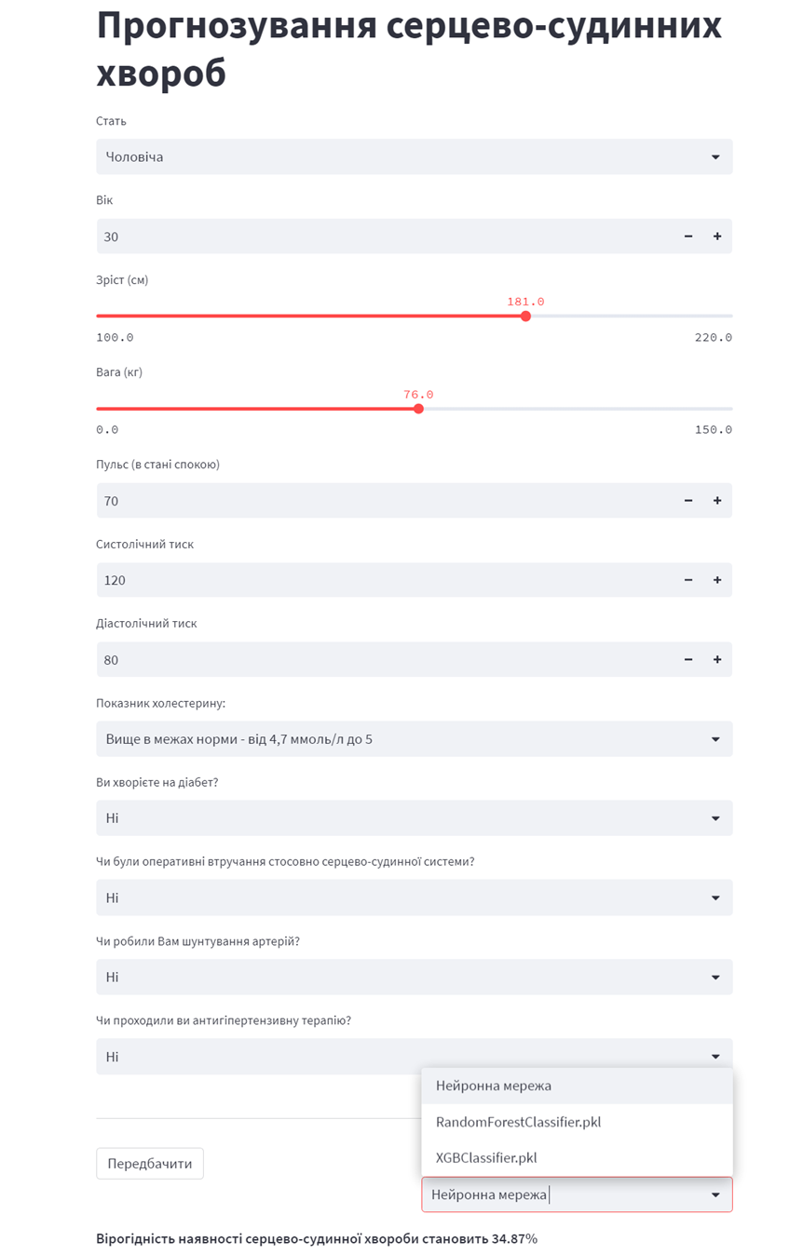

https://vlad-lavrynovych-heart-disease-prediction-app-app-y48ra3.streamlit.app/
Notes:
All the models showed extremely high accuracy scores, and performed better in this study in comparison with overviewed application cases with CAD disease datasets. We used a confusion matrix for comparison of ML algorithms’ performance for training and testing sets.
Among all applied algorithms, Random Forest and Neural Network showed best performance for both training and test processes.
Also we should notice that all obtained models reached a very high accuracy score, which makes them applicable for atherosclerosis prediction in medical institutions for different purposes.

Slide 17
Перспективи застосування
Впровадження застосунку в інформаційні системи медичних закладів для пришвидшення та підвищення якості постановки діагнозів медичними працівниками.
Можливості ранньої діагностики та попередження серцево-судинних хвороб при проведенні опитувань.
Підвищення обізнаності серед населення про серцево-судинні хвороби шляхом використання посилання на систему на стендах медичних закладів.
Notes:
For this study we used Python programming language of 3.8 version and its ecosystem. Nowadays Python is the most popular programming language for data analysis and machine learning, and offers a lot of libraries and solutions for solving such issues

Slide 18

Приклад концепту для стенду медичного закладу

Slide 19
Перспективи досліджень
Кваліфікаційна робота доводить актуальність теми дослідження.
В ході роботи ми використовували синтетичні дані, а отже – наявність датасету з більшими даними може підвищити якість та точність моделей, щоб врахувати всі показники.
Датасет не містить важливих показників способу життя пацієнта, які пливають на діагностування, наприклад наявність куріння, якість харчування та ін. Наявність цих даних зможе зробити опитування більш персоналізованим, що покращить сприйняття пацієнтів, а також підвищить якість прогнозування.
Застосування нових комплексних моделей, а також підбір складніших гіперпараметрів може також покращити точність передбачення моделей.
Notes:
For this study we used Python programming language of 3.8 version and its ecosystem. Nowadays Python is the most popular programming language for data analysis and machine learning, and offers a lot of libraries and solutions for solving such issues

Slide 20
Висновки
В ході роботи доведено актуальність теми дослідження. Також ми проаналізували попередні використання наведених цій роботі алгоритмів та їх особливостей, а також їх ефективність застосування до датасетів меншого розміру. Ми визначили алгоритми підвищення точності моделей в попередніх дослідженнях та підібрали параметри тренування моделей для того, щоб досягти максимальної ефективності для даного датасету. Проведено кореляційний аналіз між наявністю серцево-судинних хвороб та іншими показниками у пацієнта. Після визначення важливості атрибутів, ми зробили візуалізацію даних за найбільш корельованими числовими атрибутами для того, щоб визначити розподіл записів із наявним та відсутнім атеросклерозом. Така візуалізація крім того, що показала чітке візуальне розділення між екземплярами датасету різних класів, також підтвердила основні тенденції виникнення та розвитку атеросклерозу, як старший вік, більша вага та високий рівень холестерину в крові.
Notes:
In this research 5 machine learning methods had been analyzed for atherosclerosis prediction. Our team trained and tested all the algorithms against the clinical data. It achieved promising results after what, the accuracy of models have been compared.
Considering limitations of the research, there are a lot of broad opportunities for applying mentioned methods to the data of larger size, which however may lead to more technical challenges such as complex data preprocessing and algorithms tuning.
Having more complex datasets that include habits and lifestyle metrics of patients, we could possibly predict the future development of atherosclerosis.

Slide 21
Висновки
Також ми зробили окрему візуалізацію розподілу даних за віком, визначили наближеність розподілу до нормального та підтвердили попередні висновки, про те, що в середньому вік людей хворих на атеросклероз є більшим.
На основі отриманих моделей ми обрали три найточніші та інтегрували їх в інформаційну систему, а саме веб застосунок для взаємодії з користувачем. Перспективи застосування такого застосунку полягають у використанні в лікарнях для покращення точності діагностування, для поліпшення обізнаності населення про серцево-судинні хвороби та ін.
Notes:
In this research 5 machine learning methods had been analyzed for atherosclerosis prediction. Our team trained and tested all the algorithms against the clinical data. It achieved promising results after what, the accuracy of models have been compared.
Considering limitations of the research, there are a lot of broad opportunities for applying mentioned methods to the data of larger size, which however may lead to more technical challenges such as complex data preprocessing and algorithms tuning.
Having more complex datasets that include habits and lifestyle metrics of patients, we could possibly predict the future development of atherosclerosis.

Slide 22
Висновки
Враховуючи обмеження дослідження, існує багато широких можливостей для застосування згаданих методів до даних більшого розміру, що, однак, може призвести до більших технічних проблем, таких як складна попередня обробка даних та налаштування алгоритмів. Крім того, високі показники, досягнуті при роботі з цим датасетом можуть також характеризувати вплив зв’язків атрибутів датасету на моделі, і відповідно при роботі з більшими датасетами, необхідно буде окремо підбирати параметри для тренування моделей, і точність може варіюватися відповідно до збалансованості та ступені сили кореляції.
Хоча сьогодні існує дуже обмежена кількість наборів даних для аналізу серцево-судинних хвороб (що робить цю сферу привабливою для багатьох дослідників), існує багато можливих інтеграцій розглянутих методів разом з комп’ютерним баченням та іншими технологіями, які можуть покращити діагностику та лікування
Notes:
In this research 5 machine learning methods had been analyzed for atherosclerosis prediction. Our team trained and tested all the algorithms against the clinical data. It achieved promising results after what, the accuracy of models have been compared.
Considering limitations of the research, there are a lot of broad opportunities for applying mentioned methods to the data of larger size, which however may lead to more technical challenges such as complex data preprocessing and algorithms tuning.
Having more complex datasets that include habits and lifestyle metrics of patients, we could possibly predict the future development of atherosclerosis.

Slide 23
Дякую за увагу!

